Slide 1
« Трансформатор »
(від лат. transformo - перетворювати)

Slide 2
Зміст :
Трансформатор
- Застосування
- ККД
Історична довідка
- Дослід Майкла Фарадея , Яблочков П. М
Будова й принцип дії
Різновиди
- Силовий трансформатор
- Автотрансформатор
- Узгоджувальний трансформатор
- Вимірювальний трансформатор
- Імпульсний трансформатор
- Резонансний трансформатор
Приклади
*
1

Slide 3
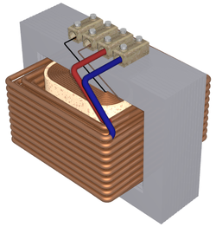
Трансформатор
Зміст
Трансформатор — пристрій для перетворення параметрів (амплітуд і фаз) напруг і струмів
2

Slide 4

Трансформатори
Трансформатори широко застосовуються в лініях електропередач, в розподільних та побутових пристроях. При високій напрузі й малій силі струму передача електроенергії відбувається з меншими втратами. Тому, зазвичай лінії електропередач є високовольтними. Трансформатори знайшли застосування також у різних випрямних, підсилювальних, сигналізаційних та інших пристроях.
3

Slide 5

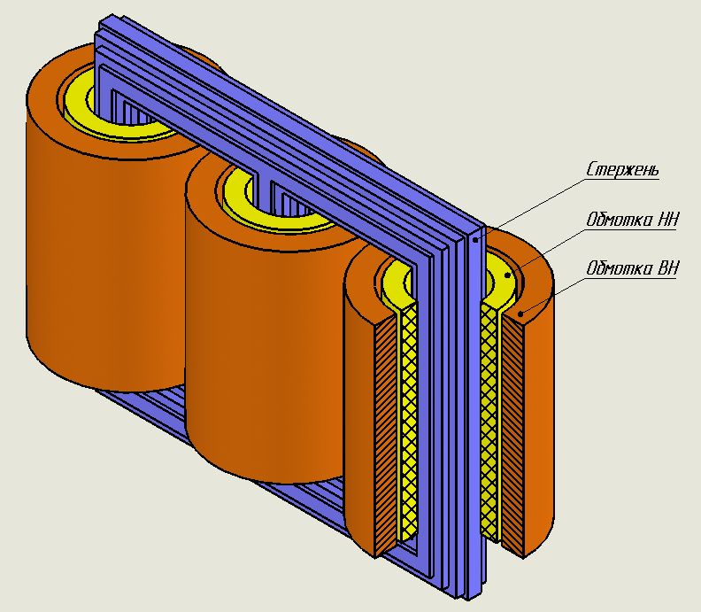
Коефіцієнт корисної дії сучасних трансформаторів, особливо підвищеної потужності, вельми високий і досягає значень 0,95…0,996.
4

Slide 6
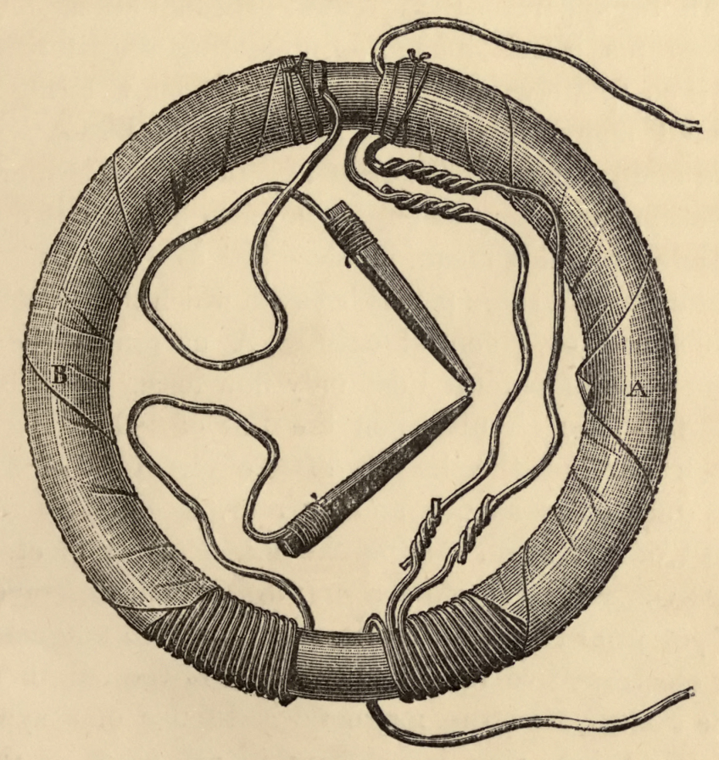
Історична довідка
У 1831 році англійським фізиком Майклом Фарадеєм при проведенні ним основоположних досліджень було відкрите явище електромагнітної індукції, що лежить в основі принципу роботи електричного трансформатора.
Вперше трансформатори, як такі були продемонстровані в 1882 році ,хоча ще в 1876 році Яблочков П. М. аналогічний пристрій для створених ним освітлювальних пристроїв — «свічок Яблочкова» .
5

Slide 7

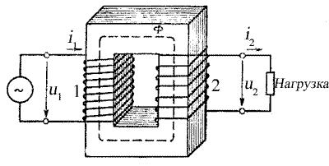
Будова та принцип дії
Найпростіший трансформатор складається з обмоток на спільному осерді. Одна з обмоток під'єднана до джерела змінного струму. Ця обмотка називається первинною. Інша обмотка, вторинна, служить джерелом струму для навантаження.
6

Slide 8
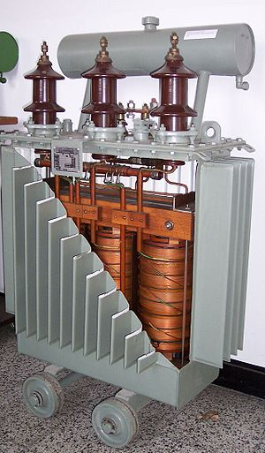
Різновиди
Силовий трансформатор - стаціонарний прилад,
трансформатор з двома або більше обмотками,
який за допомогою електромагнітної індукції перетворює
систему змінної напруги та струму в іншу систему змінної
напруги та струму
7

Slide 9
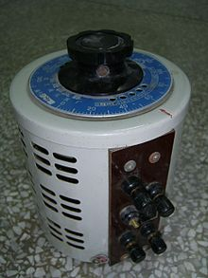

Автотрансформатор - трансформатор, дві або більше
обмоток якого мають спільну частину
умовне позначення
8

Slide 10
Узгоджувальний трансформатор — трансформатор, призначений для
вмикання між двома колами з різними імпедансами з метою оптимізації
потужності сигналу, що пересилається
9

Slide 11
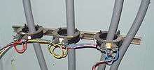
Вимірювальний трансформатор –
трансформатор, призначений для пересилання інформаційного сигналу вимірювальним приладам, лічильникам,пристроям захисту.
10

Slide 12
Імпульсний трансформатор — трансформатор з феромагнітним осердям, для перетворення імпульсів електричного струму або напруги з тривалістю імпульсу до десятків мікросекунд з мінімальним спотворенням форми імпульсу. Імпульсні трансформатори в радіолокації, імпульсному радіозв'язку, автоматиці і обчислювальній техніці служать для узгодження джерела імпульсів з навантаженням, зміни полярності імпульсів, розділення електричних ланцюгів по постійному і змінному струму додавання сигналів, запалювання імпульсних ламп
11

Slide 13
Резонансний трансформатор — трансформатор, що працює на резонансній частоті коливального контура утвореного однією або декількома із його обмоток підключенням до електричного конденсатора.
12

Slide 14
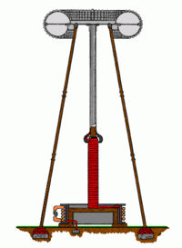
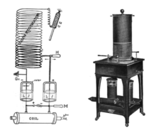
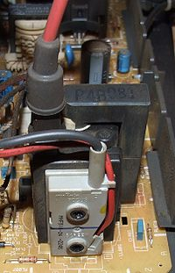
Трансформатор Тесли
Котушка Удена
Трансформатор рядкової розгортки
13

